Slide 1

ГОСУДАРСТВЕННАЯ РЕГИСТРАЦИЯ
НЕКОММЕРЧЕСКИХ ОРГАНИЗАЦИЙ

Slide 2
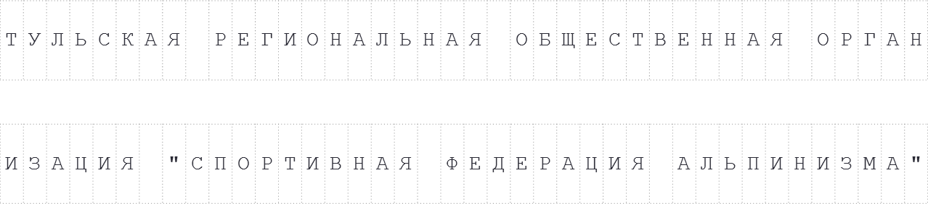
Печать знаков для заполнения формы заявления должна выполняться заглавными буквами
шрифтом Courier New высотой 18 пунктов
Заявление по форме Р11001, утвержденное Приказом Федеральной налоговой службы от 31.08.2020 № ЕД-7-14/617@ «Об утверждении форм и требований к оформлению документов, представляемых в регистрирующий орган при государственной регистрации юридических лиц, индивидуальных предпринимателей и крестьянских (фермерских) хозяйств»
Пакет документов для регистрации НКО при создании

Slide 3
Незаполненные листы, а также полностью не заполненные страницы многостраничных листов формы заявления в состав представляемого в регистрирующий орган заявления не включаются.
Цвет шрифта заявления, подготовленного с использованием программного обеспечения, при распечатывании на принтере должен быть черного цвета.

Slide 4
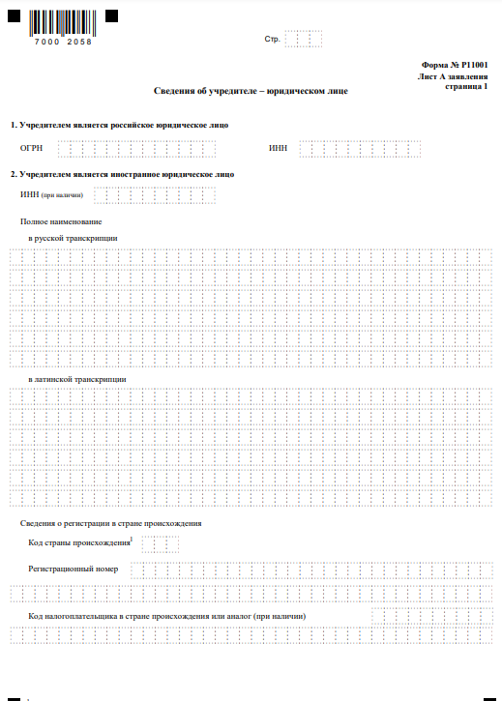
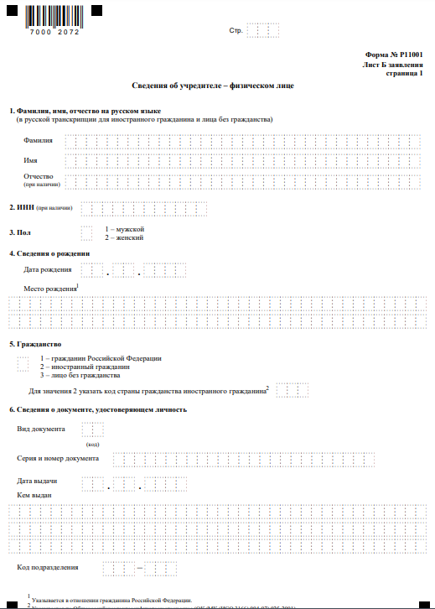

Slide 5
Сокращения адресообразующих элементов
Полное наименование | Сокращенное наименование
город | г
поселок городского типа | пгт
улица | ул
рабочий поселок | рп
район | р-н
село | с
деревня | д
поселок | п
сельское поселение | с/п
проспект | пр-кт
шоссе | ш
Полностью указываются:
ДОМ
КВАРТИРА
ОФИС
ПОМЕЩЕНИЕ

Slide 6
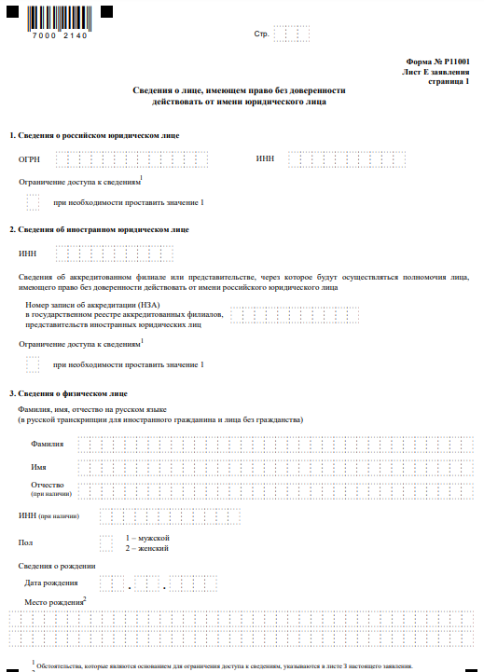
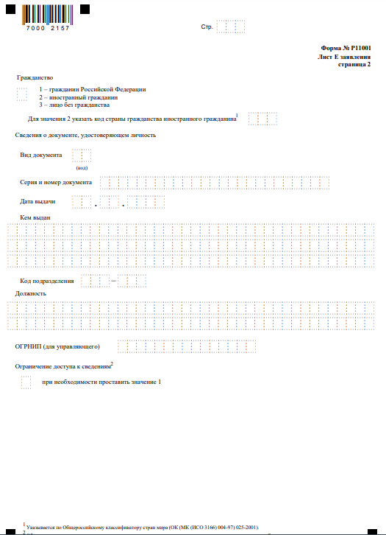

Slide 7
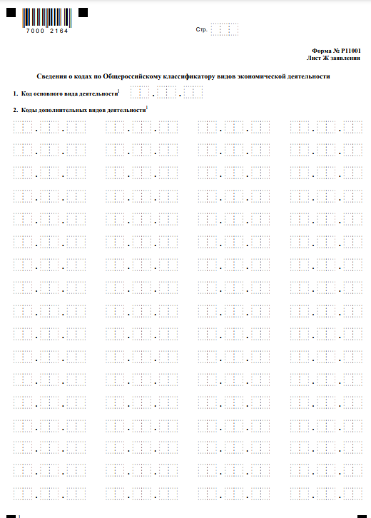
«Сведения о кодах по Общероссийскому классификатору видов экономической деятельности» указываются коды по Общероссийскому классификатору видов экономической деятельности (ОКВЭД 2) ОК 029-2014 (КДЕС Ред. 2)

Slide 8
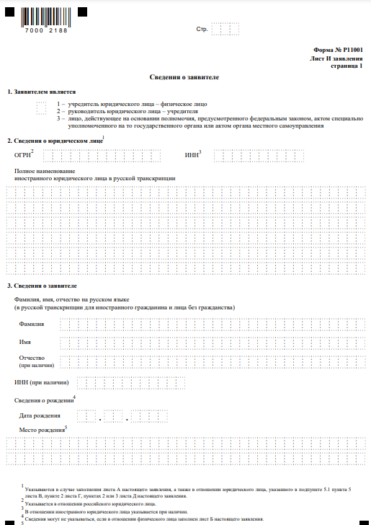
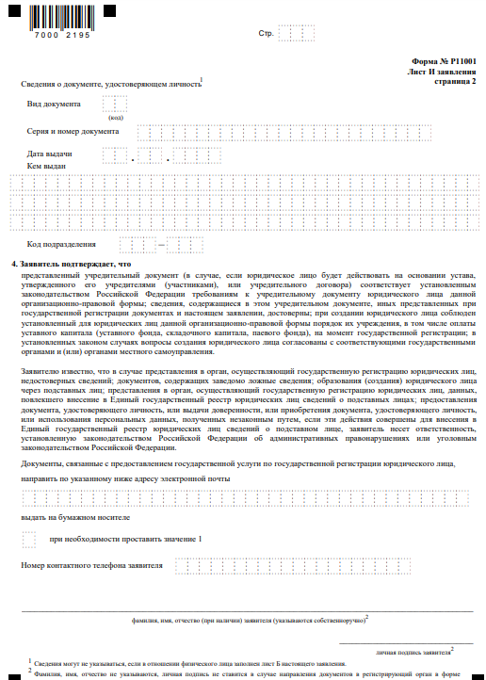

Slide 9
ст. 9 п. 1.2 129-ФЗ 08.08.2001 «О государственной регистрации юр. лиц» (с изм. от 25.07.2022)
Свидетельствование в нотариальном порядке подписи заявителя на представляемых при государственной регистрации заявлении, уведомлении или сообщении не требуется в случае:
представления документов, предусмотренных статьей 12 настоящего Федерального закона, непосредственно в регистрирующий орган лично заявителем с представлением одновременно документа, удостоверяющего его личность;
направления документов в регистрирующий орган в порядке, установленном пунктом 1 настоящей статьи, в форме электронных документов, подписанных усиленной квалифицированной электронной подписью заявителя.

Slide 10
учредительный документ некоммерческой организации - устав;
Устав предоставляется в трех экземплярах – два экземпляра прошиваются. Третий экземпляр не прошивается.

Slide 11
Устав общественной организации
Ст. 123.5 Гражданского кодекса РФ.
Устав общественной организации должен содержать сведения о ее:
- наименовании и месте нахождения,
-предмете и целях ее деятельности,
условия о порядке вступления (принятия) в общественную организацию и выхода из нее,
составе и компетенции ее органов и порядке принятия ими решений,
об имущественных правах и обязанностях участника (члена) организации,
о порядке распределения имущества, оставшегося после ликвидации организации.

Slide 12
Устав ассоциации
Ст. 123.9 Гражданского кодекса РФ.
Устав ассоциации (союза) должен содержать сведения о ее:
- наименовании и месте нахождения,
- предмете и целях ее деятельности,
-условия о порядке вступления (принятия) членов в ассоциацию (союз) и выхода из нее,
- сведения о составе и компетенции органов ассоциации (союза) и порядке принятия ими решений,
- об имущественных правах и обязанностях членов ассоциации (союза),
- о порядке распределения имущества, оставшегося после ликвидации ассоциации (союза).

Slide 13
Устав фонда
Ст. 123.17 Гражданского кодекса РФ.
Устав фонда должен содержать сведения о:
наименовании фонда, включающем слово "фонд",
месте его нахождения,
предмете и целях его деятельности,
об органах фонда, в том числе о высшем коллегиальном органе и о попечительском совете, осуществляющем надзор за деятельностью фонда,
порядке назначения должностных лиц фонда и их освобождения от исполнения обязанностей,
судьбе имущества фонда в случае его ликвидации.

Slide 14
Устав автономной некоммерческой организации
Ст. 123.24 Гражданского кодекса РФ.
Устав автономной некоммерческой организации должен содержать сведения о ее:
наименовании, включающем слова "автономная некоммерческая организация",
месте нахождения,
предмете и целях ее деятельности,
составе, порядке образования и компетенции органов автономной некоммерческой организации,
а также иные предусмотренные законом сведения.

Slide 15
В соответствии с п.3 ст. 50.1. ГК РФ в решении об учреждении юридического лица указываются сведения об учреждении юридического лица, утверждении его устава, о порядке, размере, способах и сроках образования имущества юридического лица, об избрании (назначении) органов юридического лица.
Решение о создании некоммерческой организации и об утверждении ее учредительных документов с указанием состава избранных (назначенных) органов. Решением является протокол учредительного собрания или решение единственного учредителя.

Slide 16
Ст. 181.2 Гражданского кодекса Российской Федерации
дата и время проведения заседания, место проведения заседания и (или) способ дистанционного участия членов гражданского-правового сообщества в заседании, а в случаях заочного голосования - дата, до которой принимались документы, содержащие сведения о голосовании членов гражданско-правового сообщества, и способ отправки этих документов;
сведения о лицах, принявших участие в заседании, и (или) о лицах, направивших документы, содержащие сведения о голосовании
результаты голосования по каждому вопросу повестки дня
сведения о лицах, проводивших подсчет голосов, если подсчет голосов был поручен определенным лицам
сведения о лицах, голосовавших против принятия решения собрания и потребовавших внести запись об этом в протокол
сведения о ходе проведения заседания или о ходе голосования, если участник гражданско-правового сообщества требует их внести в протокол
сведения о лицах, подписавших протокол

Slide 17
Регистрация изменений в учредительные документы
Заявление о государственной регистрации изменений, вносимых в учредительные документы, а так же в сведения о юридическом лице, содержащиеся в ЕГРЮЛ по форме Р13014 (в двух экземплярах). Подпись заявителя на одном экземпляре заявления должна быть нотариально удостоверена в порядке, предусмотренном Федеральным законом от 08.08.2001г. N 129-ФЗ «О государственной регистрации юридических лиц и индивидуальных предпринимателей».
Решение о внесении изменений в учредительные документы (в двух экземплярах). Решение должно быть оформлено протоколом высшего руководящего органа НКО.

